Slide 1
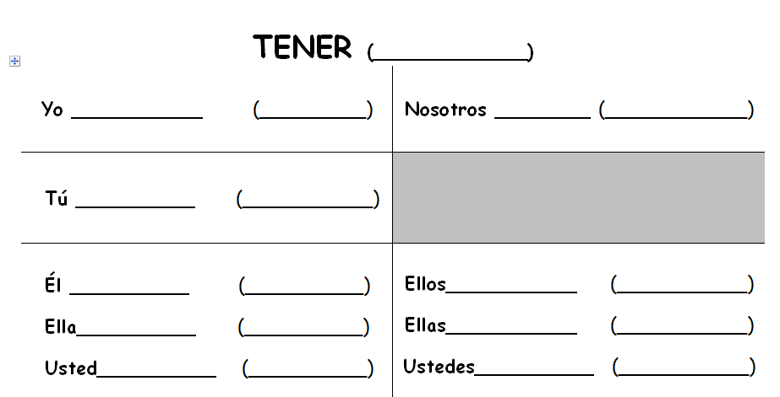
To have
tengo
I have
tenemos
We have
You have
tienes
informal
tiene
He has
tienen
They (M) have
tiene
She has
tienen
They (F) have
Ud. has
tiene
(You formal)
tienen
Y’all have
1 person/thing
2 or more people/things
Canción- Bad link

Slide 2
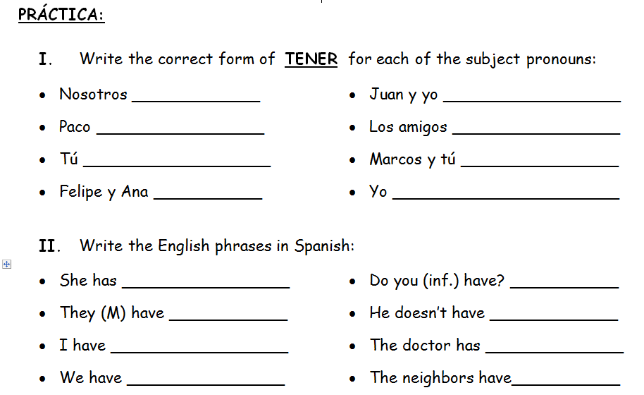
tenemos
tenemos
tiene
tienen
tienes
tienen
tienen
tengo
Ella tiene
¿Tienes tú…?
Ellos tienen
Él no tiene
Yo tengo
El doctor tiene
Nosotros tenemos
Los vecinos tienen

